Slide 1
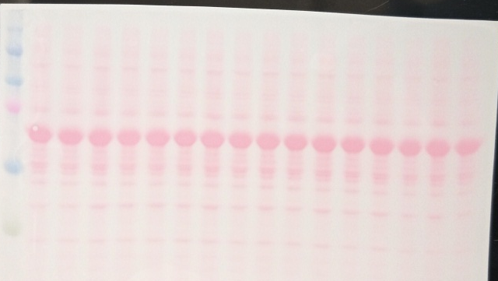
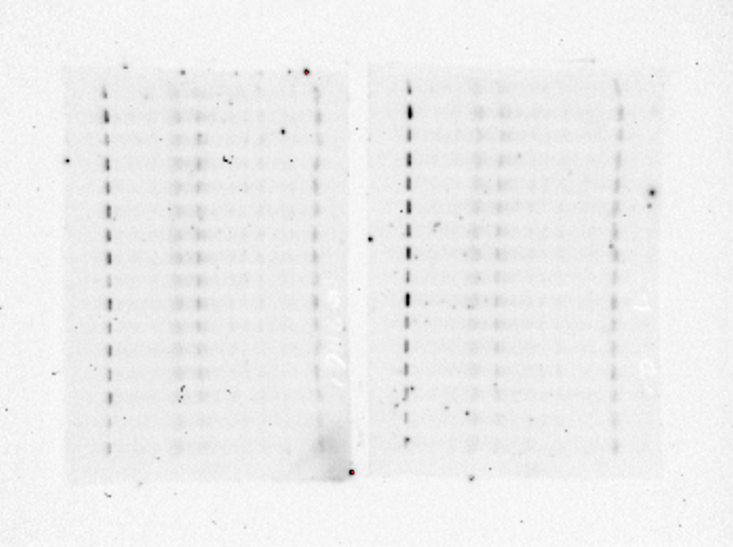
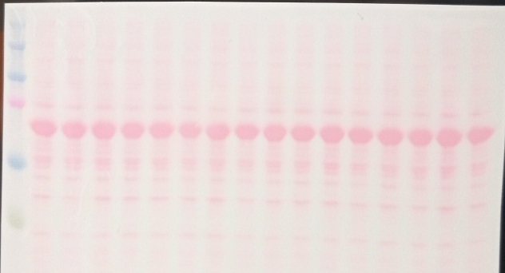
CD11c
RA+PA
IH+PA
RA+PA
IH+PA
RA+PA
RA+PA
IH+PA
IH+PA
RA+PA
IH+PA
RA+PA
IH+PA
RA+PA
RA+PA
RA
IH
RA
IH
RA
IH
RA
IH
RA
RA
RA
IH+PA
IH+PA
IH
IH
IH
RA
IH
RA+PA
IH+PA
RA
IH
250-
250-
250-
←CD11c
150-
150-
150-
100-
100-
100-
75-
75-
75-
50-
50-
50-
37-
37-
37-
Ponceau S
250-
250-
150-
150-
100-
100-
75-
75-
50-
50-
37-
Ponceau S
37-

Slide 2
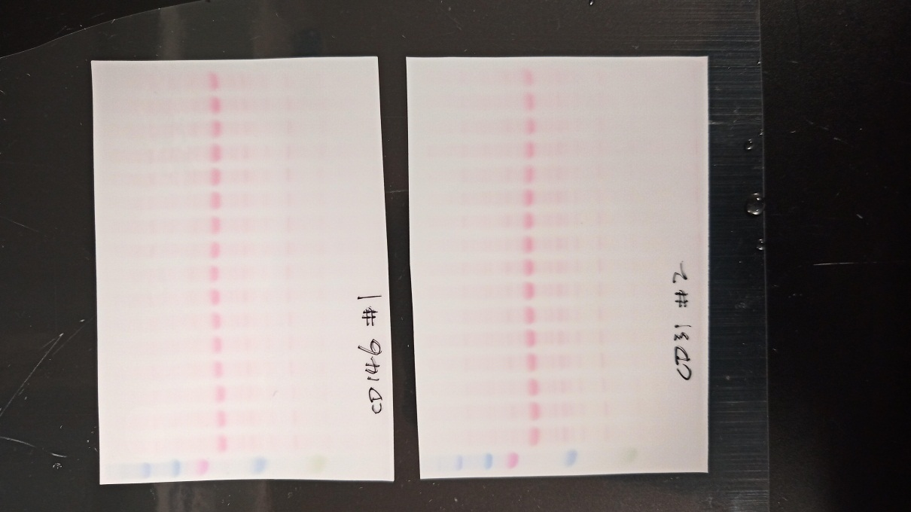
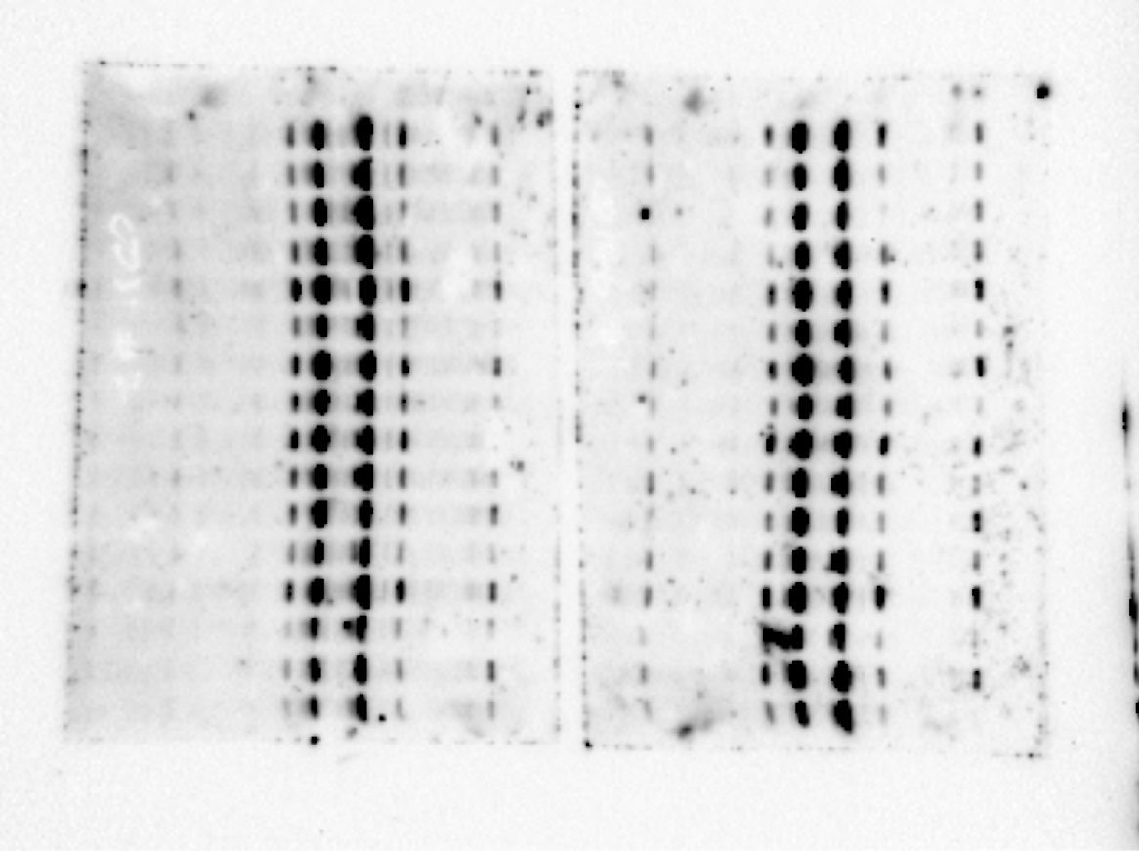

CD31 (PECAM-1)
RA+PA
RA+PA
RA+PA
RA+PA
RA+PA
IH+PA
RA+PA
IH+PA
RA+PA
RA+PA
RA+PA
IH+PA
IH+PA
IH+PA
IH+PA
IH+PA
RA
RA
RA
IH+PA
IH+PA
RA
IH
RA
IH
RA
IH
RA
IH
RA
IH
IH
IH
IH
RA
IH
250-
250-
250-
150-
150-
150-
←CD31
100-
100-
100-
75-
75-
75-
50-
50-
50-
37-
37-
37-
Ponceau S
250-
250-
150-
150-
100-
100-
75-
75-
50-
50-
37-
37-
Ponceau S

Slide 3
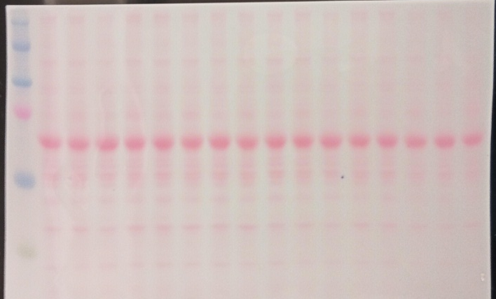
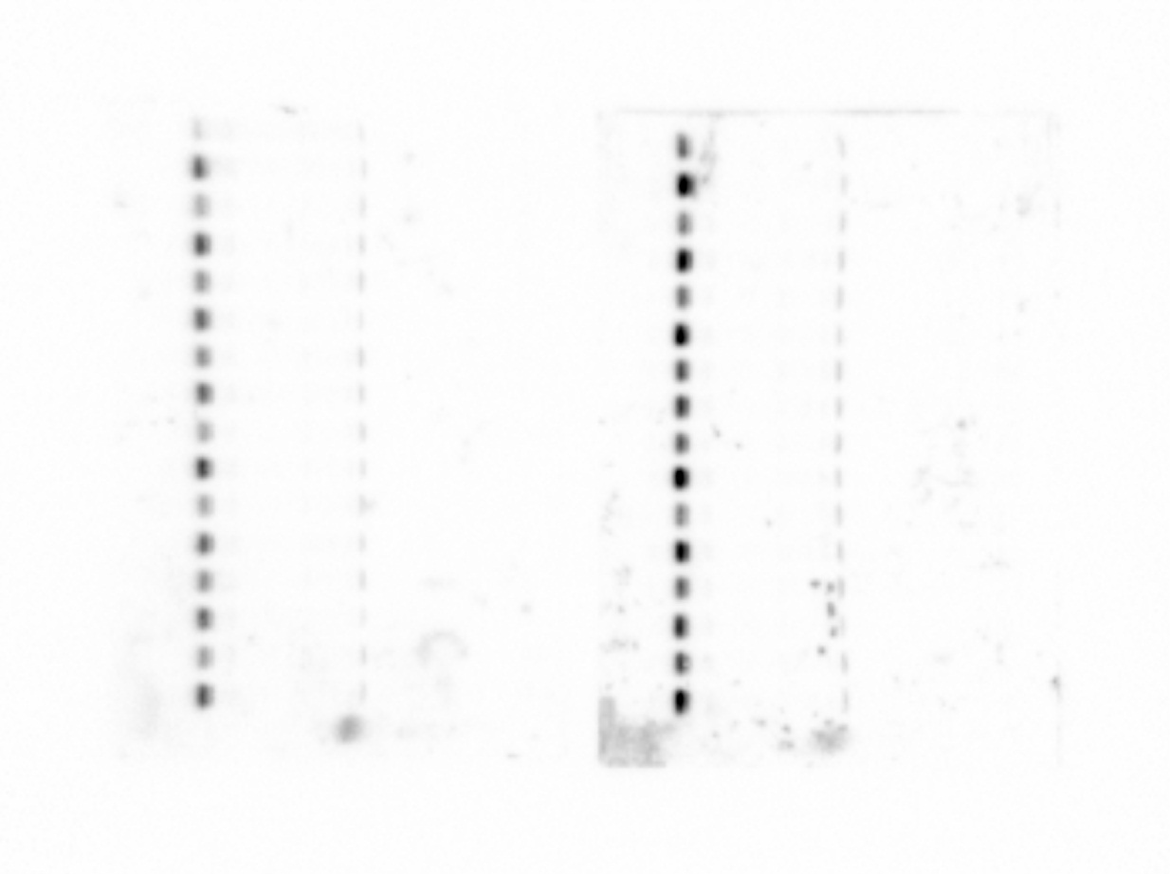
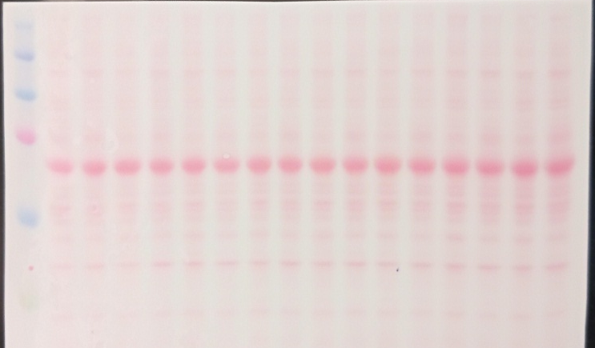
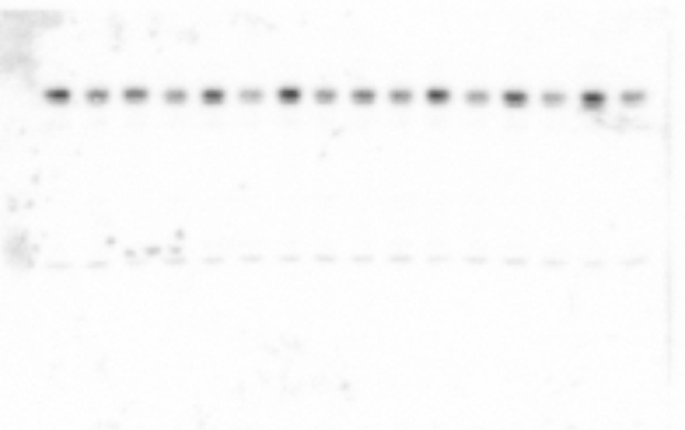
CD146
RA+PA
IH+PA
RA+PA
IH+PA
RA+PA
RA+PA
RA+PA
IH+PA
RA+PA
IH+PA
RA+PA
IH+PA
RA+PA
RA+PA
IH+PA
IH+PA
RA
RA
RA
IH+PA
IH+PA
RA
IH
RA
IH
RA
IH
RA
IH
RA
IH
IH
IH
IH
RA
IH
250-
250-
250-
150-
150-
150-
←CD146
100-
100-
100-
75-
75-
75-
50-
50-
50-
37-
Ponceau S
37-
37-
250-
250-
150-
150-
100-
100-
75-
75-
50-
50-
37-
Ponceau S
37-

Slide 4
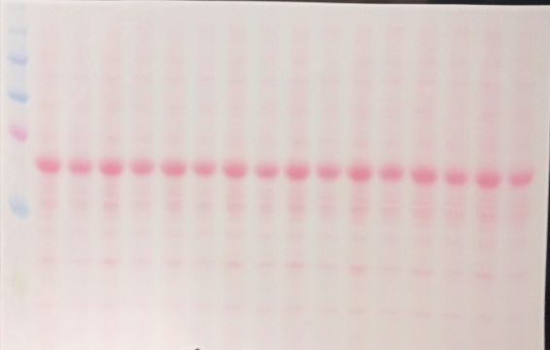
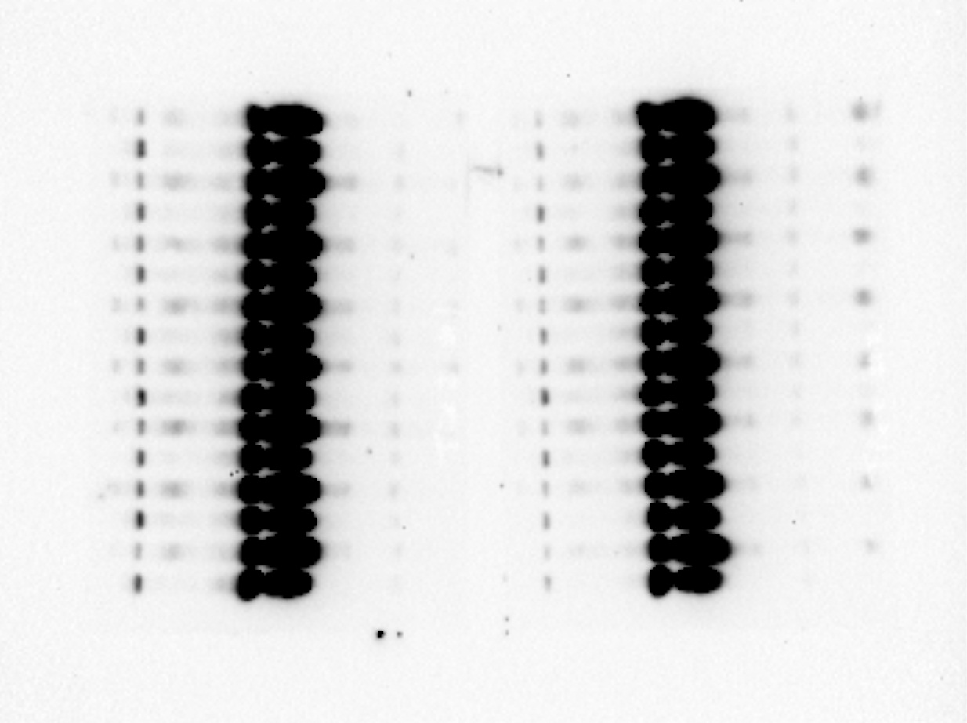

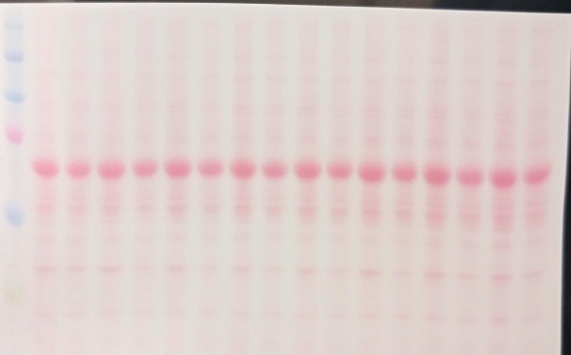
Tie2
RA+PA
IH+PA
RA+PA
IH+PA
RA+PA
RA+PA
RA+PA
RA+PA
RA+PA
RA+PA
RA
RA
RA
IH+PA
IH+PA
IH+PA
IH+PA
IH+PA
IH+PA
RA+PA
IH+PA
IH
IH
IH
RA
IH
RA
IH
RA
IH
RA
IH
RA
IH
RA
IH
250-
250-
250-
150-
150-
150-
←Tie2
100-
100-
100-
75-
75-
75-
50-
50-
50-
37-
37-
37-
Ponceau S
250-
250-
150-
150-
100-
100-
75-
75-
50-
50-
37-
37-
Ponceau S

Slide 5
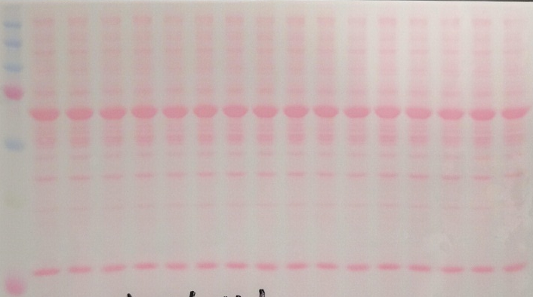
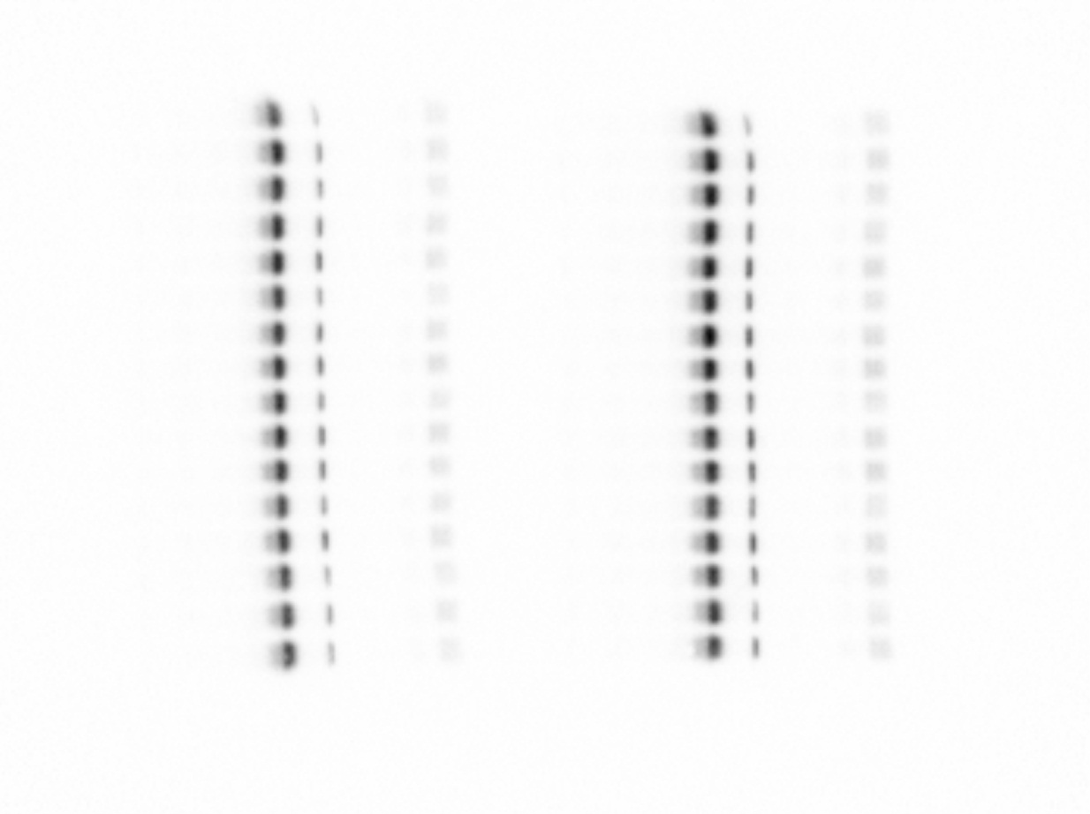
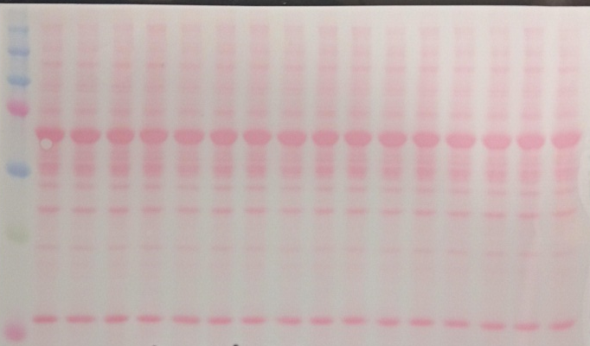
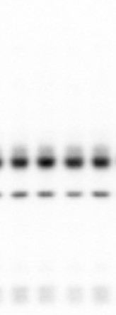
Actb
RA+PA
RA+PA
RA+PA
RA+PA
RA+PA
IH+PA
RA+PA
IH+PA
RA+PA
RA+PA
IH+PA
IH+PA
IH+PA
IH+PA
RA
RA
RA
IH+PA
IH+PA
RA
IH
RA
IH
RA
IH
RA
IH
IH
IH
IH
RA
IH
250-
250-
150-
150-
100-
100-
75-
75-
50-
50-
37-
37-
37-
Ponceau S
37-
RA+PA
IH+PA
RA
IH
250-
250-
250-
150-
100-
150-
150-
75-
100-
100-
75-
75-
50-
←Actb
50-
50-
37-
37-
37-
37-
Ponceau S
37-
37-

